Slide 1


УЯЗВИМОСТИ ПРОГРАММНОГО ОБЕСПЕЧЕНИЯ
Тема 1. Классификация уязвимостей программного обеспечения
и типы компьютерных атак
КЛАССИФИКАЦИЯ УЯЗВИМОСТЕЙ ПРОГРАММНОГО ОБЕСПЕЧЕНИЯ
1. Национальные стандарты классификации и описания уязвимостей
Notes:
1
1

Slide 2

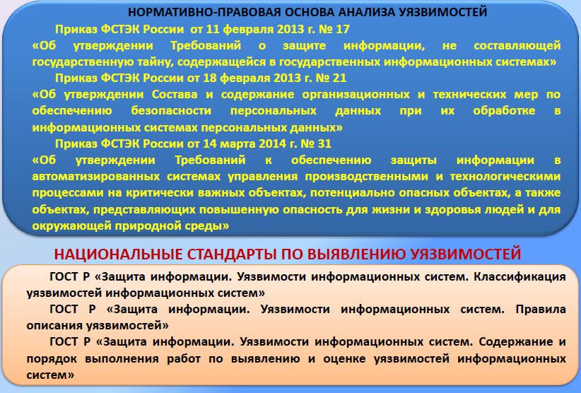
Нормативно-правовая база анализа уязвимостей
2
Notes:
2

Slide 3
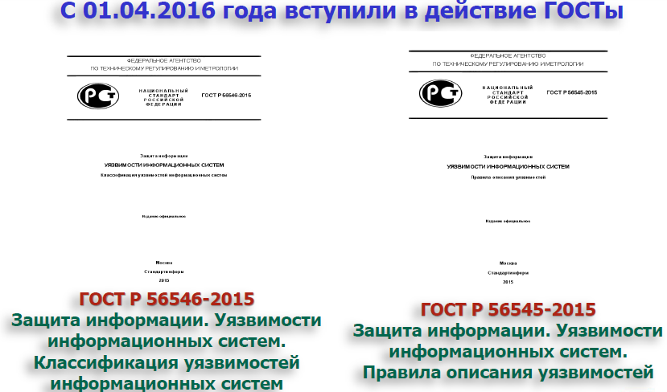
ГОСТы
3
Notes:
3

Slide 4
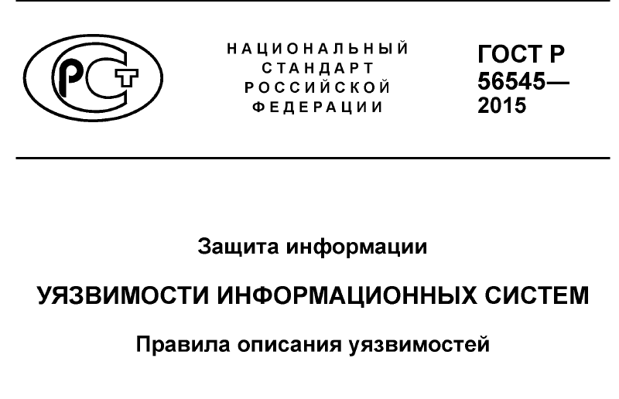
Национальный стандарт РФ. Правила описания уязвимостей
4
Notes:
4

Slide 5
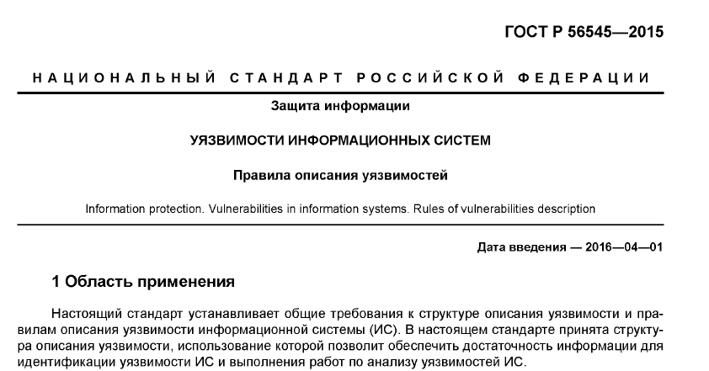
Уязвимости информационных систем
Правила описания уязвимостей
5
Notes:
5

Slide 6
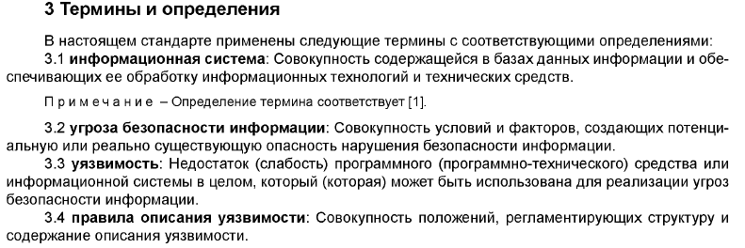
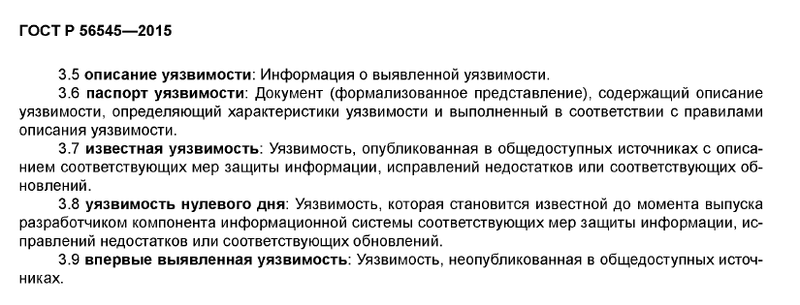
ГОСТ . Уязвимости. Термины и определения
6
Notes:
6

Slide 7
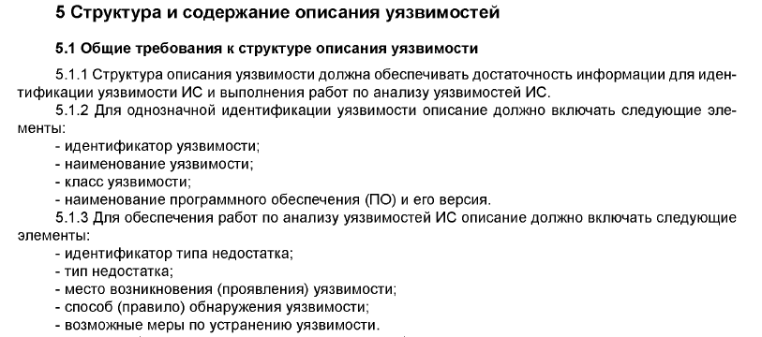
ГОСТ. Структура и содержание Уязвимостей
7
Notes:
7

Slide 8
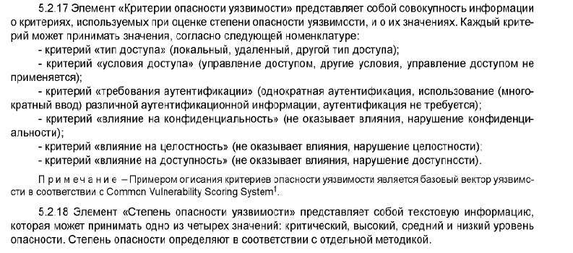
ГОСТ. Критерии опасности Уязвимости
8
Notes:
8

Slide 9
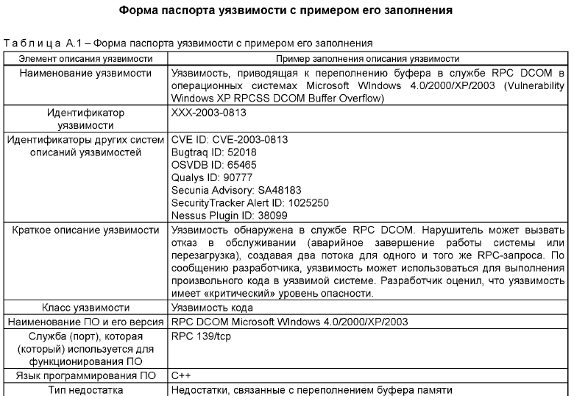
ГОСТ. ФОРМА ПАСПОРТА Уязвимости (начало)
9
Notes:
9

Slide 10
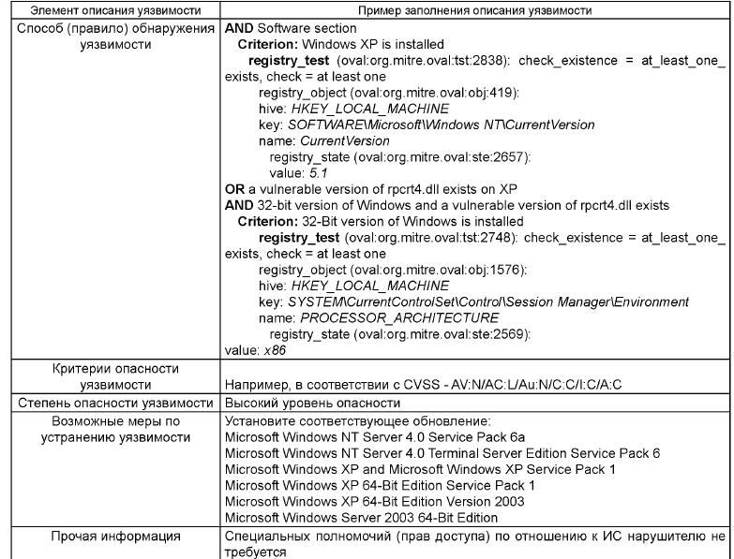
ГОСТ. ФОРМА ПАСПОРТА Уязвимости (завершение)
10
Notes:
10

Slide 11
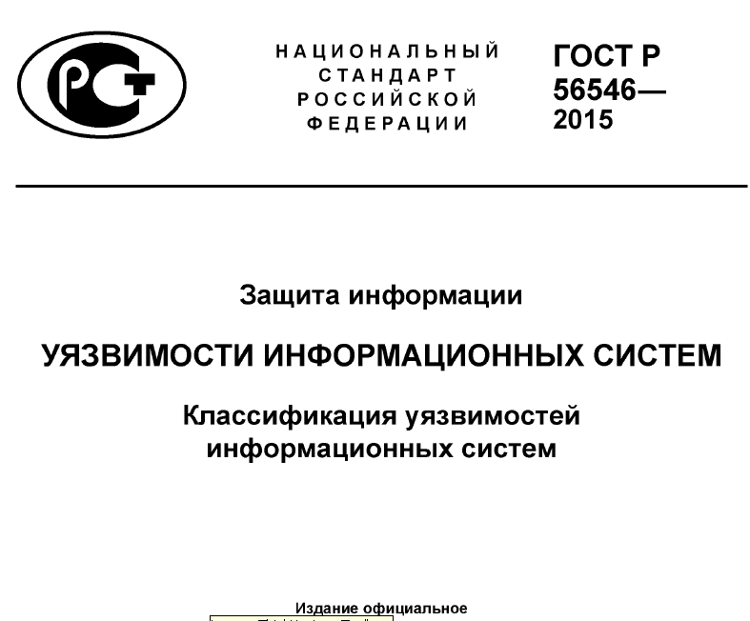
Национальный стандарт РФ. Классификация
уязвимостей информационных систем
11
Notes:
11

Slide 12
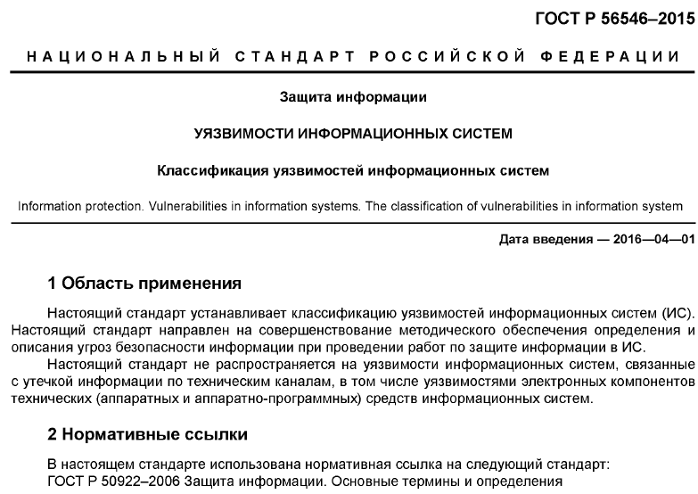
ГОСТ. Область применения.
12
Notes:
12

Slide 13
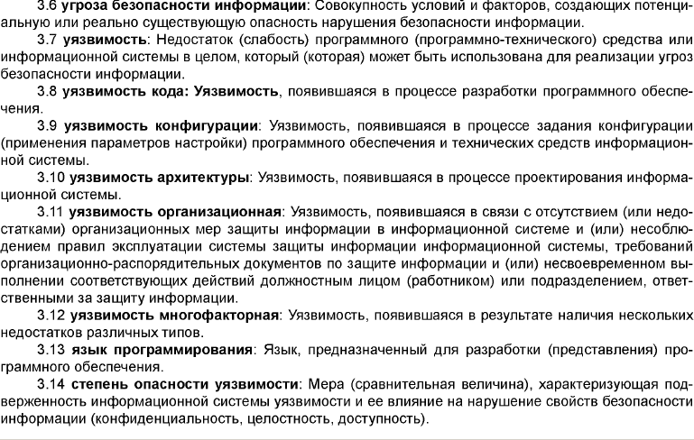
ГОСТ. Уязвимости. Термины и определения.
13
Notes:
13

Slide 14
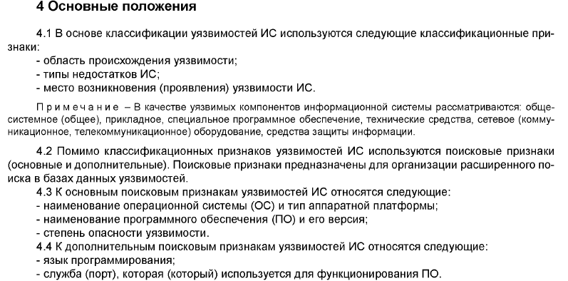
Классификационные признаки Уязвимостей
Информационных систем
14
Notes:
14

Slide 15
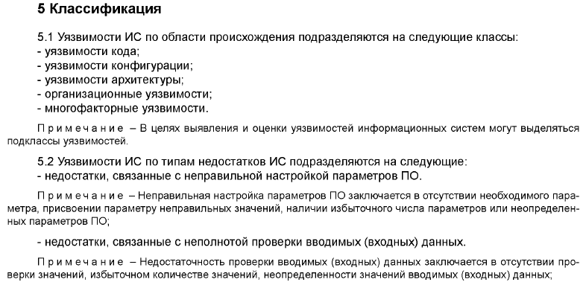
ГОСТ. Классификация уязвимостей
Информационных систем
15
Notes:
15

Slide 16
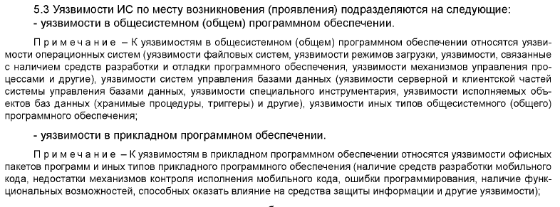
ГОСТ. Уязвимости программного обеспечения
16
Notes:
16

Slide 17
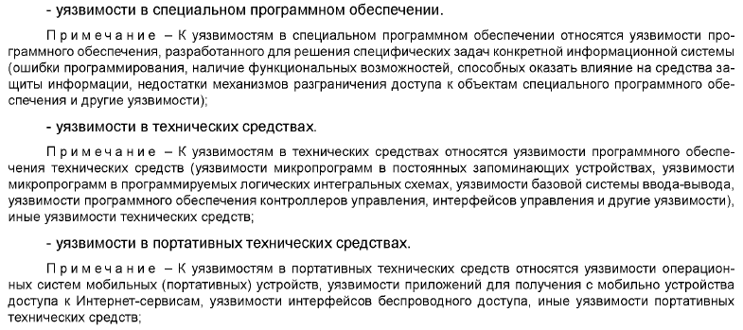
ГОСТ. Уязвимости
аппаратно-программного обеспечения технических средств
17
Notes:
17

Slide 18
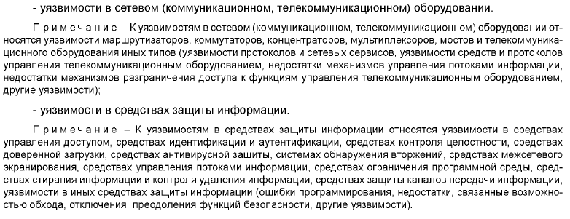
ГОСТ. Уязвимости
сетевого оборудования и средств защиты
18
Notes:
18

